Slide 1
Deepfakes: de grenzen van recht en techniek
Bart van der Sloot
Tilburg Institute for Law, Technology, and Society (TILT)
Www.bartvandersloot.com

Slide 2
Definitie
Definitie deepfake: Beeld, geluid of ander materiaal dat geheel of gedeeltelijk is gefabriceerd of bestaand beeld, geluid of ander materiaal dat is gemanipuleerd met behulp van geavanceerde technische hulpmiddelen en dat niet of nauwelijks van echt te onderscheiden is
Deepfake als ideaalconcept:
  Type gegevensdrager en daarmee de mate waarin de content bij de gebruiker ‘binnenkomt’
  Gebruikte technologie
  De mate van manipulatie
  De mate waarin de manipulatie wezenlijk is
  De vraag of de deepfake een bestaand of niet bestaand persoon betreft
  De mate waarin de gebruiker de content voor waar aanneemt

Slide 3
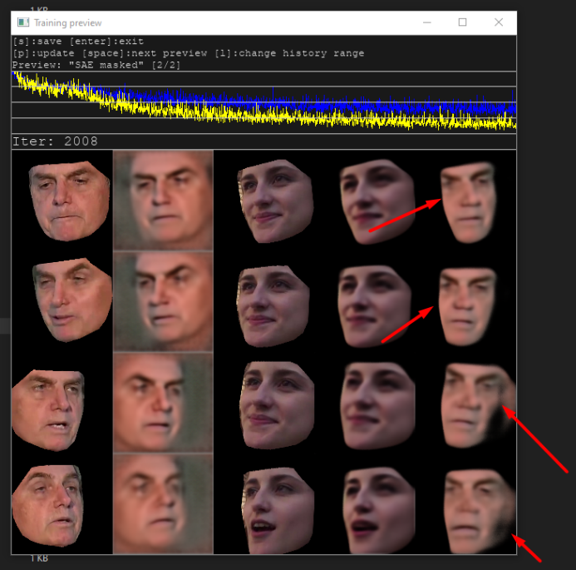
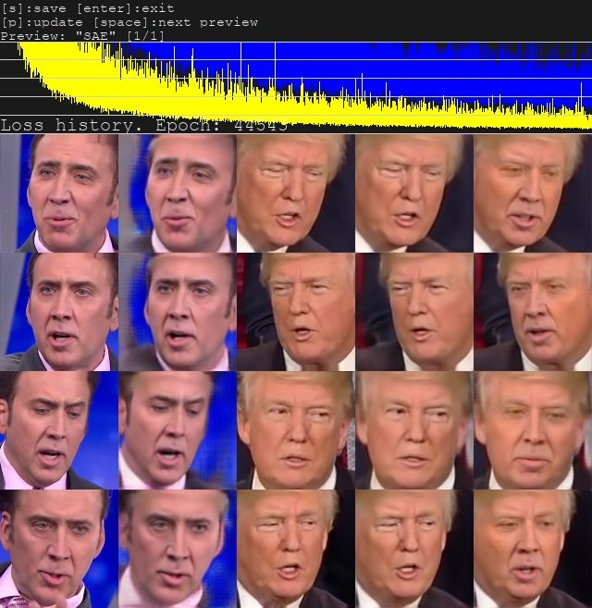
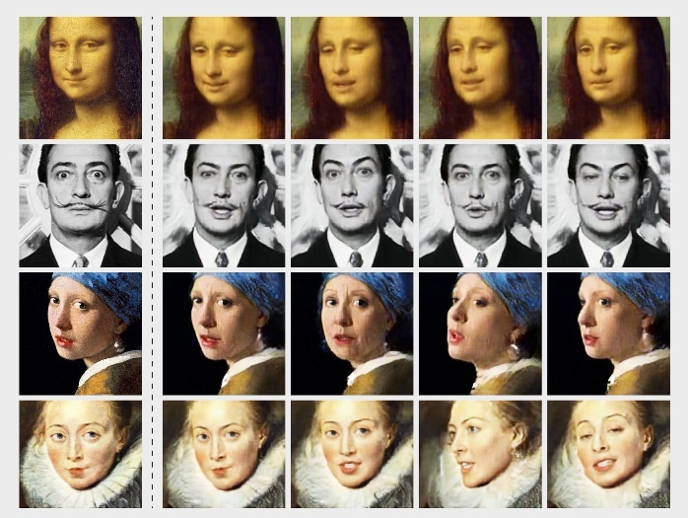
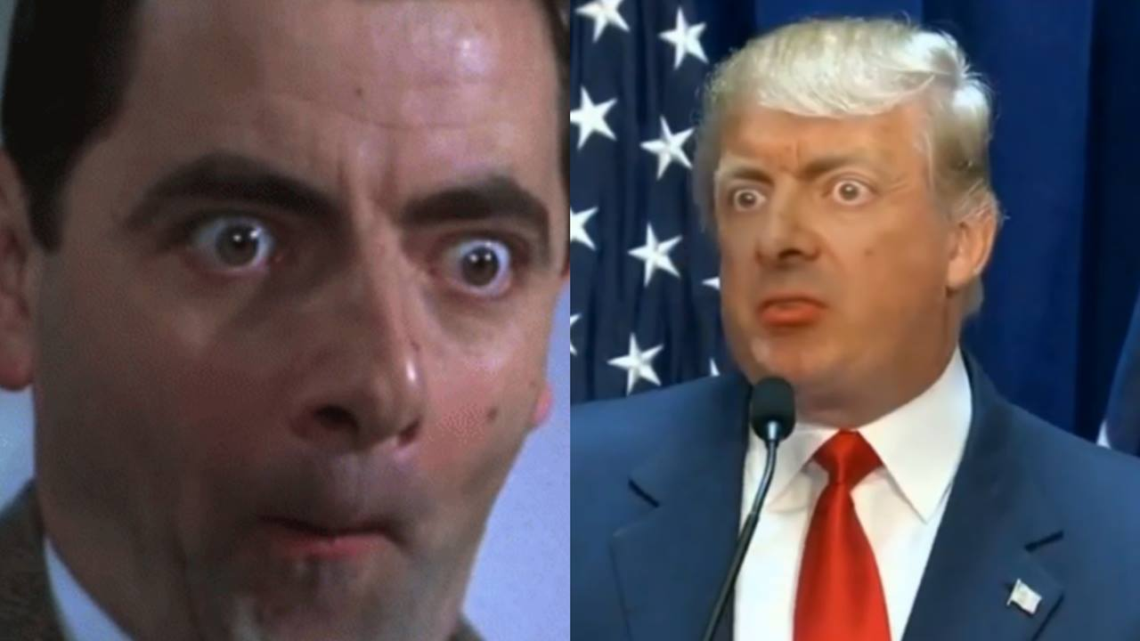

Slide 4
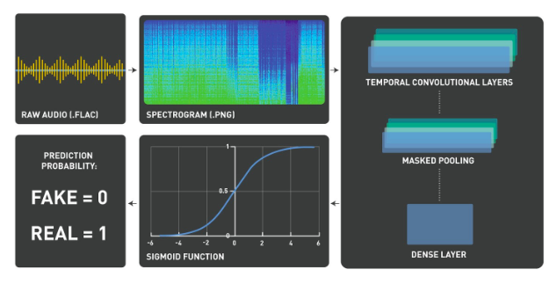
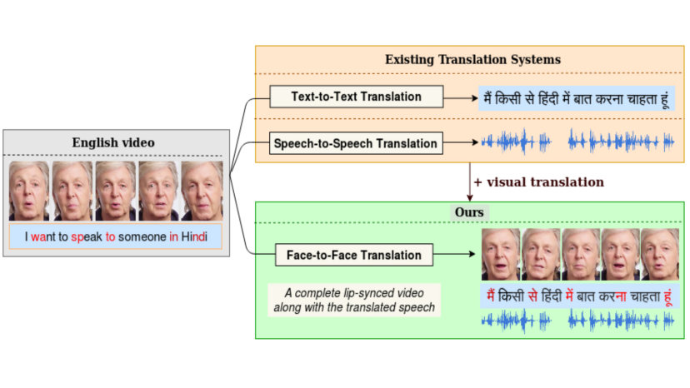
Deepfakes

Slide 5
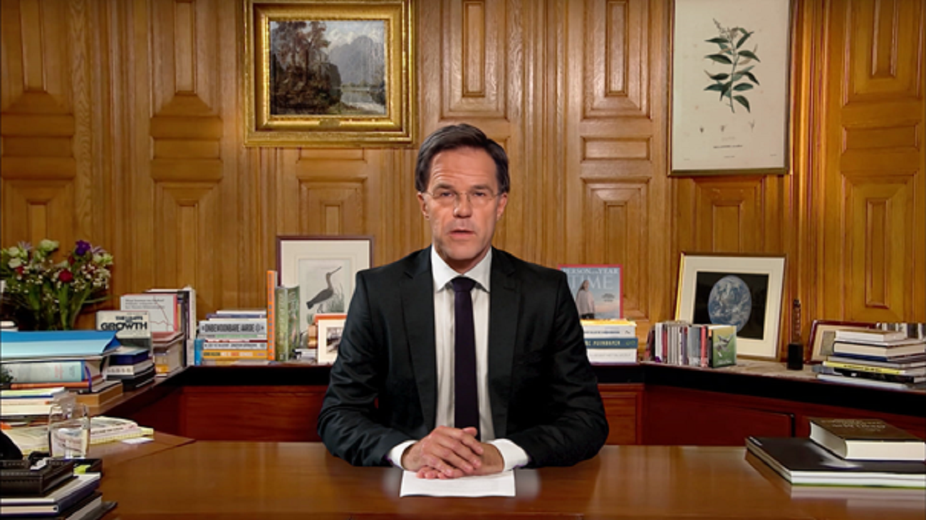
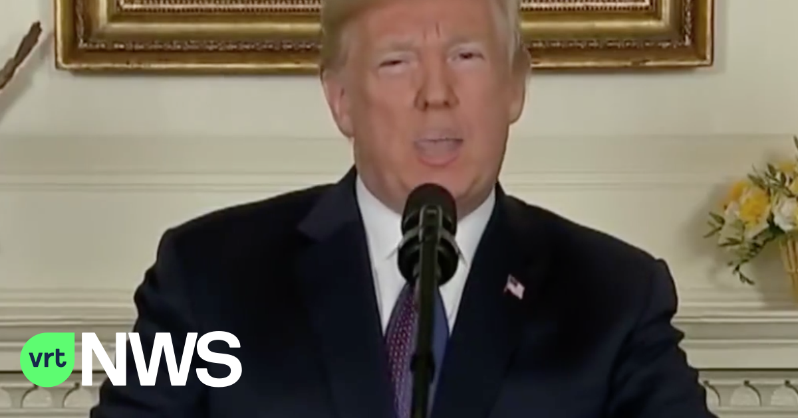

Slide 6
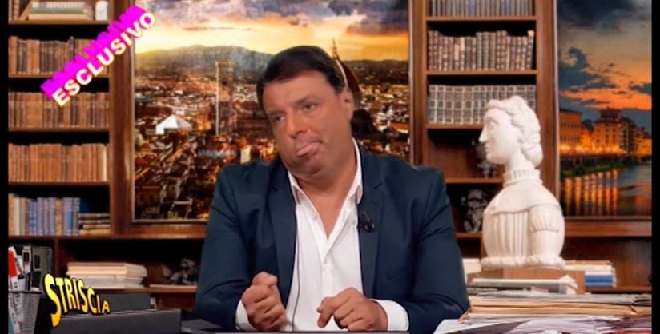

Slide 7
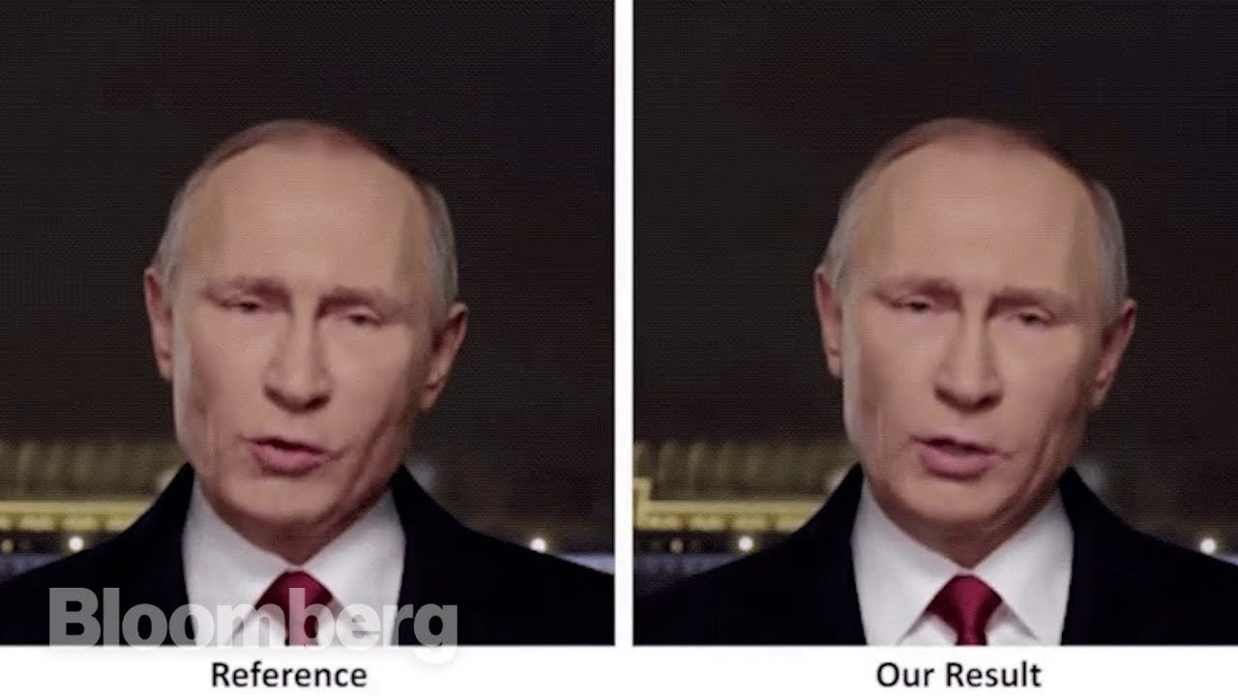

Slide 8
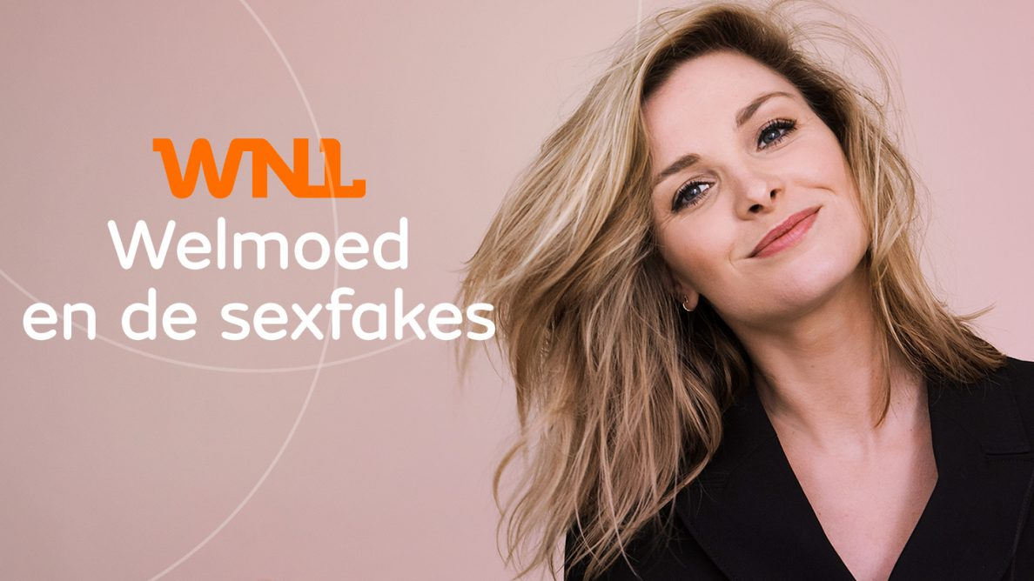
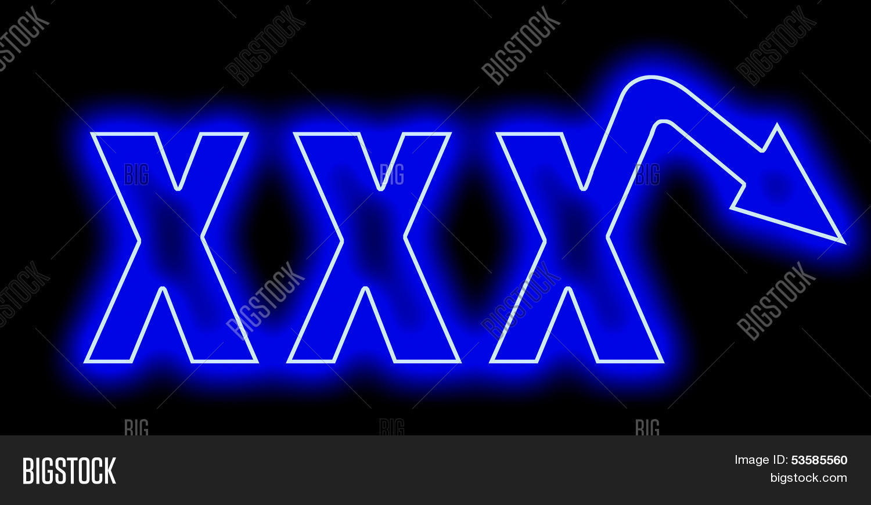

Slide 9
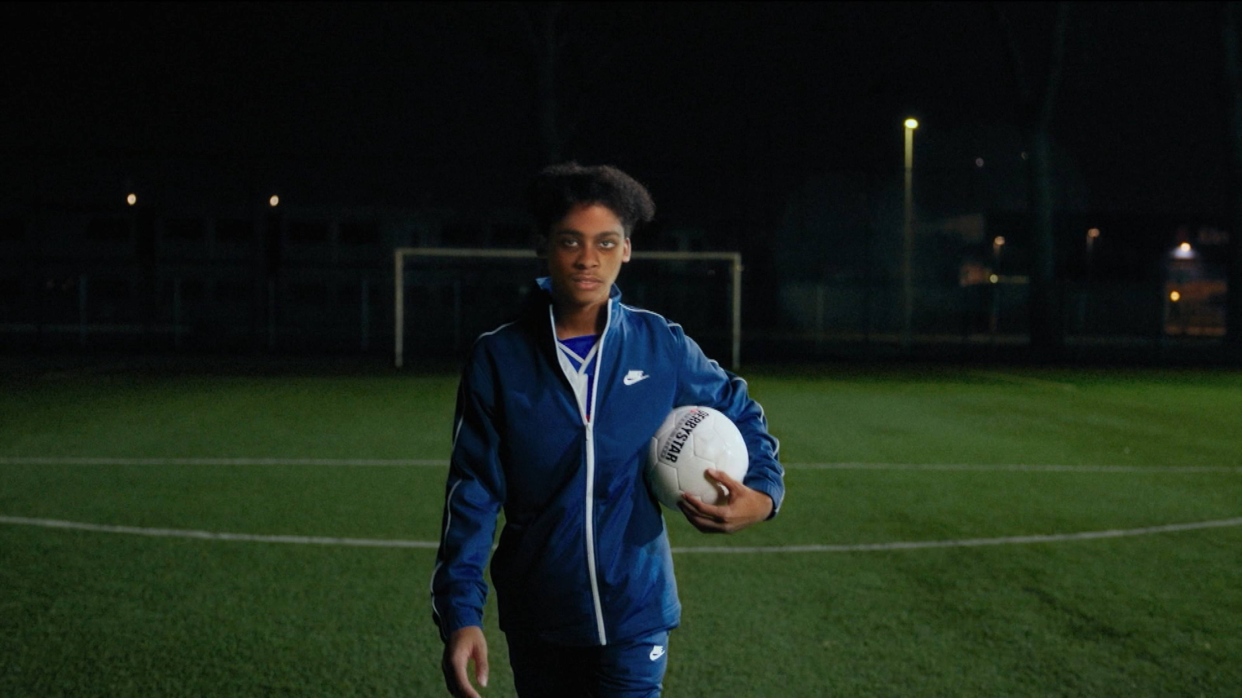
Kort debat

Slide 10
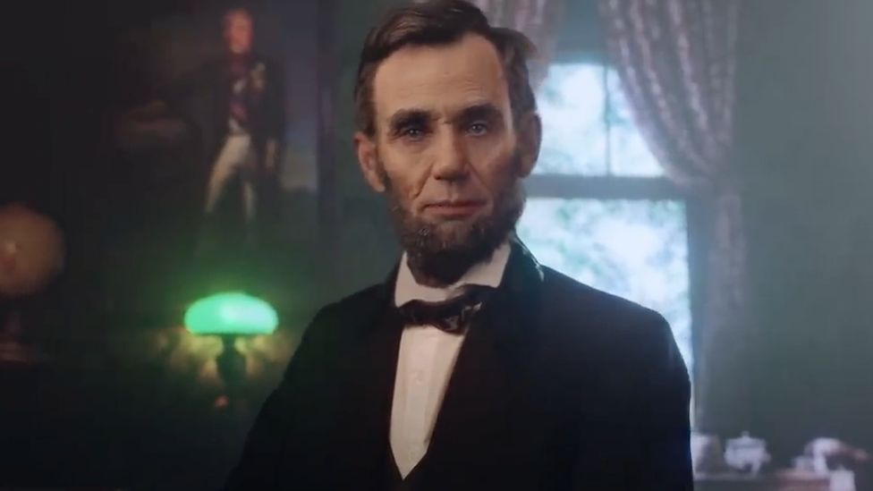

Slide 11
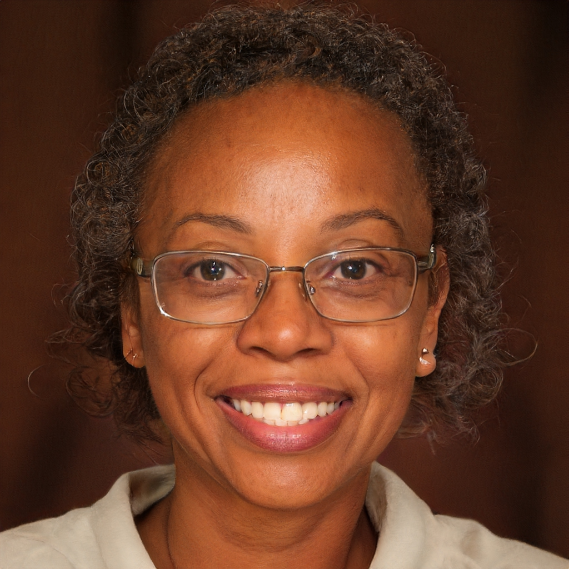

Slide 12
Kansen
Satire: politici, staatshoofd, acteurs, bekenden
Overleden personen: kunst, acteurs, bekenden
Vervanging werknemers: virtuele assistent, influencer, acteurs
Live gesprekken: businesscall, medische toepassing, journalistiek
Medische toepassing: scans, modellen, spraakproblemen, identiteitsproblement
Strafrechtelijk: Sweetie 2.0, nabootsing plaats delict
Retail: kleding passen, virtuele tour winkel
Onderwijs: college door historisch figuur
Goede doelen: oproep alle talen door BN’er + politici

Slide 13
Risico’s
Wraakporno
Identiteitsvervalsing: afpersing, misleiding, ontfutselen geheimen
Democratische rechtsorde: beïnvloeding verkiezingen binnenland of buitenland
Reputatieschade: persoonlijke, commerciële of politieke vijanden zwart maken
Destabiliseren financiële markten: nepnieuws over omvallende banken
Aanzetten haat minderheden:
Post mortem privacy:
Militaire dreigingen
Vertrouwen media
Rechtszaal:

Slide 16
Inzichten interviews
Experts voorspellen dat over zo’n zes jaar meer dan 90% van alle digitale content in meer of mindere mate is gemanipuleerd.
De beste detectietechnieken die nu bestaan kunnen slechts zo’n 65% van de deepfakes ontdekken, de andere 35% glipt door het net. De verwachting van experts is dat de mogelijkheid om via technische middelen deepfakes te ontdekken eerder af dan toe zal nemen. Bovendien wijzen zij erop dat ook het omgekeerde probleem zal ontstaan: het is vrij eenvoudig om met deepfaketechnologie op een bestaand en niet gemanipuleerd materiaal sporen (artefacten) van manipulaties achter te laten, die de detectie-technologie kan ontdekken. De detectie-technologie zal het materiaal dan aanmerken als fake en blokkeren, terwijl het om authentiek materiaal gaat. Bovendien is het probleem dat dergelijke technieken meestal ‘waarheids-’ of ‘betrouwbaarheidspercentages’ geven. Dan is bijvoorbeeld de uitkomst: de kans dat deze video authentiek, dat wil zeggen niet gemanipuleerd, is, is 78%.
Deze experts wijzen erop dat de wetenschap dat een filmpje deepfake is maar van beperkt belang is. De sociale consequenties van een porno-filmpje voor een opgroeiend meisje kunnen aanzienlijk zijn, ook al weet de groep dat het een deepfake betreft. Ook kan het zien van een dergelijk filmpje het zelfbeeld van de vrouw in kwestie aantasten. Ook al weet ze dat het materiaal nep is, toch kan het bekijken van jezelf terwijl je allerhande expliciete handelingen verricht een negatieve impact hebben op je zelfvertrouwen en zelfwaarde. Dit punt – dat ook al is het bekend dat bepaalde content fake is, de gevolgen er niet minder om zijn - geldt bijvoorbeeld ook bij fakenieuws.

Slide 17
Inzichten literatuurstudie
Ten eerste kunnen deepfakes grote gevolgen hebben voor het vertrouwen in de media, het functioneren van de rechtsstaat en van de democratie; ook kunnen ze in den algemene een negatieve impact hebben op de sociale en maatschappelijke positie van vrouwen. Naast deze grotere, meer maatschappelijke gevaren zijn er ook specifieke, kwalijke toepassingen van deepfaketechnologie. Een deepfake-pornofilm kan een catastrofale impact hebben op de professionele carrière van een vrouw, haar sociale positie en haar zelfbeeld; in extreme gevallen kan dit tot zelfmoord leiden. Deepfakes worden misbruikt voor het plegen van fraude en misleiding. Dit kan gaan om financieel gewin, ook kunnen deepfakes worden ingezet om bedrijfsgeheimen te ontfutselen of politieke besluitvorming te beïnvloeden of te frustreren. Daarnaast kunnen deepfakes worden ingezet om aan te zetten tot haat en geweld, bijvoorbeeld tegen minderheden, en kunnen ze worden gebruikt om de intellectuele eigendomsrechten van artiesten te omzeilen en te ondermijnen.
Ten tweede zijn er ook diverse positieve toepassingen. Daarbij wordt onder meer gewezen de mogelijkheden voor de politie om fakes in te zetten bij de infiltratie van criminele netwerken, zijn er medische toepassingen, kan een realistische deepfake avatar figureren in een game, kan een keukengigant een deepfake impressie van het huis met het nieuwe kookeiland geven, kan een deepfake van een acteur gevaarlijke stunts uitvoeren en kunnen deepfakes worden ingezet door politici die minderheden willen toespreken, BN´ers die oproepen tot een goed doel en in zakelijke gesprekken, bijvoorbeeld tussen Nederlandse en Chinese werknemers, waarbij wat zij in hun eigen taal zeggen real time wordt vertaald, maar wederom hun lipbewegingen daarop worden aangepast. Bij deze brede verzameling van mogelijke positieve use cases van deepfaketechnologie valt een ding op: het zijn veelal toepassingen binnen professionele relaties, zoals tussen klant en bedrijf, patiënt en arts, burger en politicus, sekswerker en klant, werknemers van verschillende nationaliteit die met elkaar vergaderen en toepassingen binnen de entertainmentindustrie. Deze studie heeft maar een veelvoorkomende toepassing van deepfaketechnologie in burger-burgerrelaties geïdentificeerd en dat is de inzet voor satire.

Slide 18
Inzichten literatuurstudie
Ten derde is techniek nimmer neutraal. Bepaalde use-cases worden gefaciliteerd of mogelijk gemaakt door het ontwerp van een technologie, andere afgeremd of onmogelijk gemaakt. Dat is van belang omdat uit onderzoek blijkt dat meer dan 95% van de deepfakes wordt gebruikt voor zogenoemde non-consensual porn, het vervaardigen van pornografisch materiaal over iemand zonder dienst toestemming. Daarbij moet worden opgeteld het gebruik van deepfaketechnologie voor fraude, misleiding en het verspreiden van schadelijk nepnieuws en het feit dat deepfakes, door de toenemende verwarring tussen fictie en werkelijkheid die zij per definitie veroorzaken, een negatieve impact kunnen hebben op het vertrouwen in de media, de rechtstaat en de democratie en het bestaan van een gedeelde werkelijkheid. Voor deze studie geïnterviewde experts geven bijvoorbeeld aan dat de verwarring over wat echt is en wat nep nu al zichtbaar is, terwijl de techniek nog maar in de kinderschoenen staat.
Ten vierde is van belang om te benadrukken dat deepfakes tot nu toe worden ingezet op een wijze die aansluit bij maatschappelijke tendensen die toch al zichtbaar zijn. Het ‘werkelijke’ probleem is breder en maatschappelijk van aard. Deepfake pornofilmpjes zijn in feite een uitvloeisel van het disrespect voor vrouwen en het objectiveren van het vrouwenlichaam dat zowel offline en zeker online hoogtij viert. Deepfake misinformatie past in het post-truth tijdperk, waarin meningen belangrijker worden dan feiten en waarin steeds meer groepen in hun eigen bubbel en waarheid leven. Het gebruik van deepfake voor politieke doeleinden sluit aan bij een toename aan interstatelijke-vijandelijkheden via digitale wegen, die zich ook uitten in tal van hacks en spionageactiviteiten. Fraude wordt al eeuwen gepleegd en deepfakes zijn slechts het volgende middel om vals bewijs in een rechtszaak te introduceren. Zelfs in een wereld zonder deepfakes zouden deze tendensen zich voordoen.

Slide 19
Inzichten literatuurstudie
Tot slot is wellicht het belangrijkste inzicht dat aanpassingen aan het materieel recht en het procesrecht op specifieke punten mogelijk en wellicht wenselijk zijn, het belangrijkste probleem ten aanzien van deepfakes in horizontale verhoudingen en meer in het algemeen van privacyschendingen in horizontale verhoudingen is het toezicht op en de naleving van het vigerende recht. Het vervaardigen van pornografisch materiaal van een ander zonder diens toestemming is al verboden; het genereren van kinderporno van een fictief kind is al verboden; het plegen van fraude en misleiding middels een deepfake is al verboden; het aandragen van valselijk bewijsmateriaal in een rechtszaak is al verboden; het aanzetten tot haat of geweld tussen groepen middels een deepfake is al verboden; het zonder toestemming exploiteren van iemands beeld of gelijkenis of creatieve werken is al verboden; het schade berokkenen aan een ander middels een fake-bericht kan al onder het onrechtmatige-daadsregime worden aangepakt; etc. De juridische inkadering van deepfakes is daarom niet het primaire probleem, het probleem is de handhaving van de bestaande en eventuele aanvullende rechtsregels.

Slide 20
Oplossingsrichtingen

Slide 23
Lastige dilemma's
Willen we de privésfeer verder inperken? Is de kuur niet erger dan de kwaal?
Willen we de vrijheid van meningsuiting verder inperken? Moet het verspreiden van leugens als zodanig onrechtmatig zijn? Wie bepaalt er wat ‘waar’ is?
Willen we dode en niet-bestaande wezens (virtueel) leven inblazen? Hebben die wezens zelfstandige rechten/zijn er morele grenzen?
Op wie zou een plicht moeten rusten bij een mogelijk ex ante verbod?

Slide 24
